Slide 1
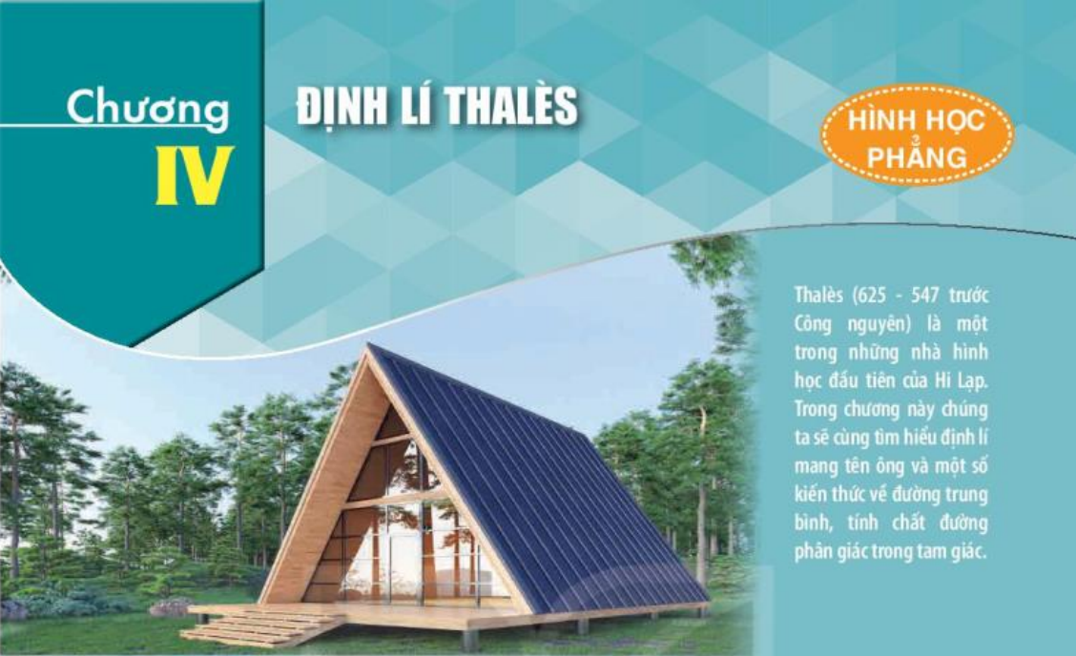

Slide 2


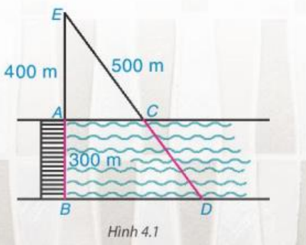


KHỞI ĐỘNG
Cây cầu AB bắc qua một con sông có chiều rộng 300m. Để đo khoảng cách giữa hai điểm C và D trên hai bờ con sông, người ta chọn một điểm E trên đường thẳng AB sao cho ba điểm E, C, D thẳng hàng. Trên mặt đất người ta đo được AE = 400m, EC = 500m.
Theo em, người ta tính khoảng cách giữa C và D như thế nào?

Slide 3





CHƯƠNG VI:
ĐỊNH LÍ THALES
BÀI 15: ĐỊNH LÍ THALES TRONG TAM GIÁC

Slide 4




NỘI DUNG BÀI HỌC
Đoạn thẳng tỉ lệ
01
Định lí Thales trong tam giác
02

Slide 5



Đoạn thẳng tỉ lệ
01

Slide 6

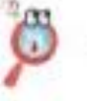

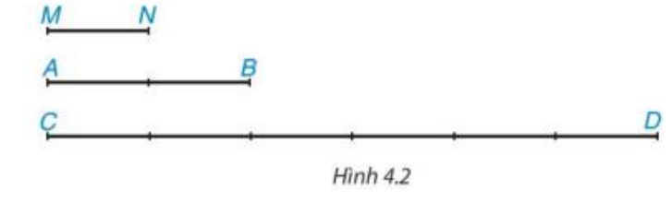


Tỉ số của hai đoạn thẳng:
Cho hình 4.2 em hãy thực hiện các hoạt động sau
HĐ 1:
Hãy tìm đô dài của hai đoạn thẳng AB và CD nếu chọn đoạn MN làm đơn vị độ dài. Với các độ dài đó hãy tính tỉ số ?

Slide 7
Cho hình 4.2 em hãy thực hiện các hoạt động sau
HĐ 1:
Nếu chọn đoạn MN làm đơn vị độ dài thì tỉ số

Slide 8
Cho hình 4.2 em hãy thực hiện các hoạt động sau
HĐ 2:
Dùng thước thẳng, đo độ dài hai đoạn AB và CD( đơn vị cm) rồi dùng kết quả vừa đo để tính tỉ số ?

Slide 9
Cho hình 4.2 em hãy thực hiện các hoạt động sau
HĐ 2:
Với AB = 3 cm; CD = 9 cm thì

Slide 10
Cho hình 4.2 em hãy thực hiện các hoạt động sau
HĐ 3:
So sánh hai tỉ số tìm được trong hai hoạt động trên.
=> Tỉ số
trong HĐ 1, HĐ 2 đều bằng nhau.

Slide 11

Nhận xét:
Khi ta thay đổi đơn vị đo, tỉ số độ dài hai đoạn thẳng AB và CD không thay đổi. Ta gọi tỉ số đó là tỉ số của hai đoạn thẳng AB và CD.

Slide 12




KẾT LUẬN
Tỉ số của hai đoạn thẳng là tỉ số độ dài của chúng theo cùng một đơn vị đo.
* Chú ý:
!
Khi tính tỉ số của hai đoạn thẳng cần đưa về cùng đơn vị đo

Slide 13

Luyện tập 1 (SGK – tr80)
Tìm tỉ số của các cặp đoạn thẳng có độ dài như sau:
a) MN = 3cm, PQ = 9cm.
b) EF = 25 cm, HK = 10 dm.

Slide 14

Luyện tập 1 (SGK – tr80)
Tìm tỉ số của các cặp đoạn thẳng có độ dài như sau:
a) MN = 3cm, PQ = 9cm.
b) EF = 25 cm, HK = 10 dm.
Giải:
a) MN = 3cm, PQ = 9cm. Khi đó
b) HK = 10 dm = 100 cm, khi đó:

Slide 15
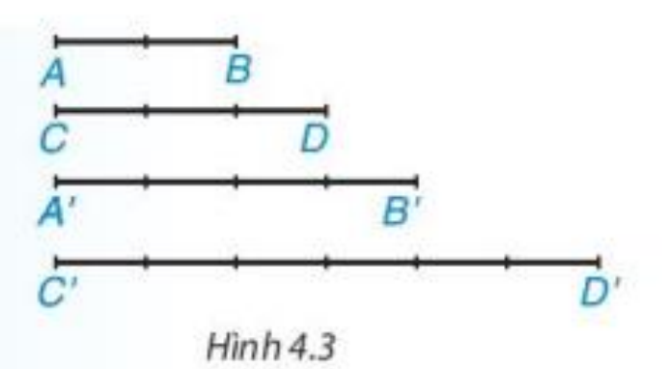
Đoạn thẳng tỉ lệ
Cho bốn đoạn thẳng AB, CD, A’B’, C’D’.
Ta thấy:
Ta có tỉ lệ thức
Khi đó ta nói AB và CD tỉ lệ với A’B’ và C’D’

Slide 16
Định nghĩa
Hai đoạn thẳng AB và CD được gọi là tỉ lệ với hai đoạn thẳng A’B’ và C’D’ nếu có
tỉ lệ thức:
hay

Slide 17
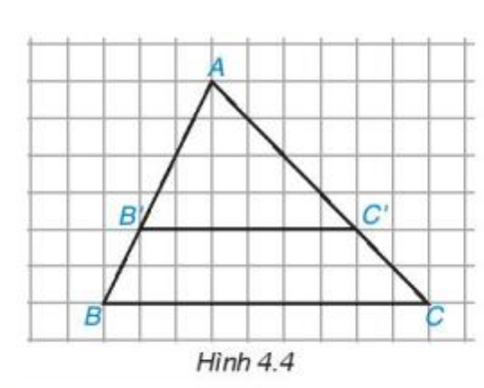
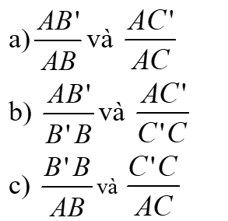
Luyện tập 2 (SGK – tr78)
Cho tam giác ABC và một điểm B’ nằm trên cạnh AB. Qua điểm B’ ta vẽ một đường thẳng song song với BC, cắt AC tại C’(H4.4). Dựa vào hình vẽ, hãy tính và so sánh các tỉ số sau và viết các tỉ lệ thức:
a
à
)
v
à

Slide 18
Luyện tập 2 (SGK – tr78)
Cho tam giác ABC, // BC,
=
v
nên
nên

Slide 19
Luyện tập 2 (SGK – tr78)
Cho tam giác ABC, // BC,
=
.
v
nên

Slide 20
Định lí Thales trong tam giác
02

Slide 21
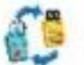
Định lí Thales trong tam giác
Luyện tập 2 (SGK – tr78)
Tam giác ABC, B’C’ // BC,
=
a)
v
b)
c)

Slide 22
Định lí
Định lí Thales:
Nếu một đường thẳng song song với một cạnh của tam giác và cắt hai cạnh còn lại thì nó định ra trên hai cạnh đó những đoạn thẳng tương ứng tỉ lệ.

Slide 23
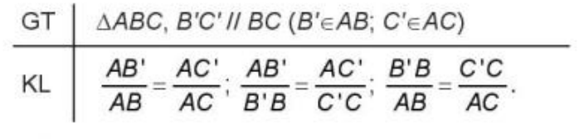
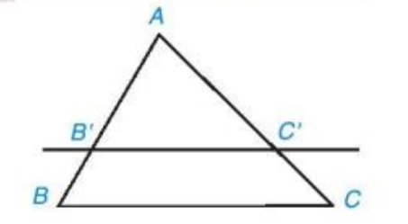
Định lí Thales trong tam giác

Slide 24

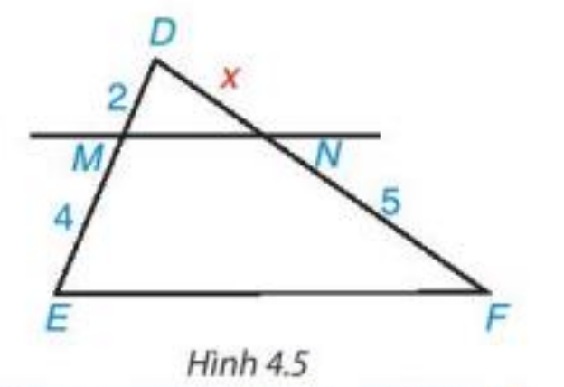


Ví dụ 1
Tính độ dài x trong Hình 4.5 biết MN//EF.
Giải:
Xét DEF có MN// EF, theo định lí Thales ta có:
Suy ra

Slide 25
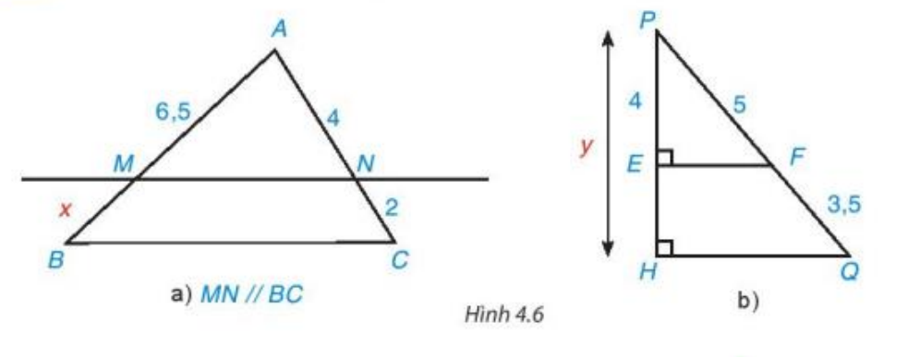
Luyện tập 3
Tính độ dài x, y trong Hình 4.6

Slide 26
Luyện tập 3
Tính độ dài x, y trong Hình 4.6

Slide 27
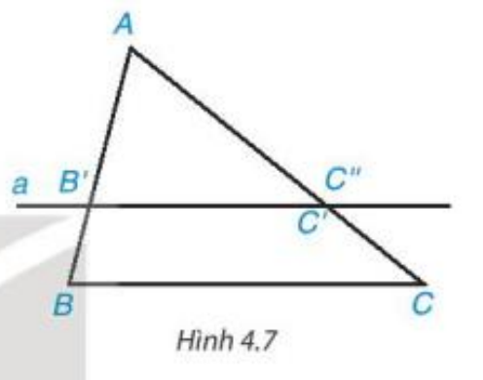
Định lí Thales đảo
HĐ 4:
Cho ABC có AB = 6cm, AC = 9cm. Trên cạnh AB lấy điểm B’, trên cạnh AC lấy điểm C’ sao cho AB’ = 4cm, AC’ = 6cm.(H4.7)
* So sánh các tỉ số và ?
* Vẽ đường thẳng a đi qua B’ và song song với BC, đường thẳng a cắt AC tại điểm C’’. Tính độ dài đoạn thẳng AC’’?
* Nhận xét gì về hai điểm C’ và C’’ và hai đường thẳng B’C’ , BC?

Slide 28
Định lí
Định lí Thales đảo:
Nếu một đoạn thẳng cắt hai cạnh của một tam giác và định ra trên hai cạnh này những đoạn thẳng tương ứng tỉ lệ thì đường thẳng đó song song với cạnh còn lại của tam giác.

Slide 29
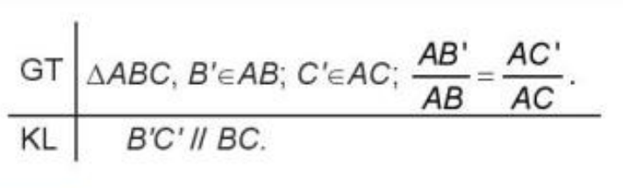

Định lí Thales đảo

Slide 30
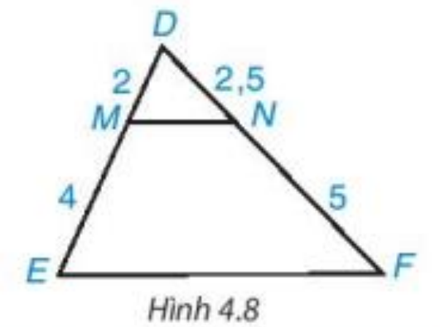
Ví dụ 2
Quan sát H4.8. Chứng minh MN//EF
Giải:
Xét DEF có
Vì
Nên MN// EF( theo định lí Thales )

Slide 31
LUYỆN TẬP

Slide 32

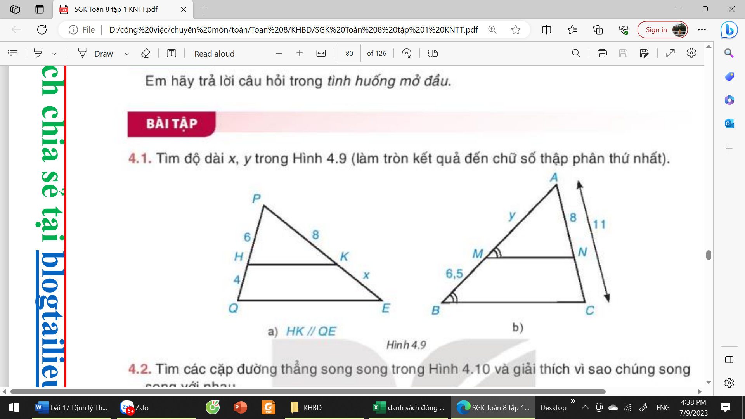


Bài 4.1: (SGK – tr.80)
Tính độ dài x,y trong Hình 4.9( làm tròn kết quả đến chữ số thập phân thứ nhất)
a) HK//QE b)

Slide 33
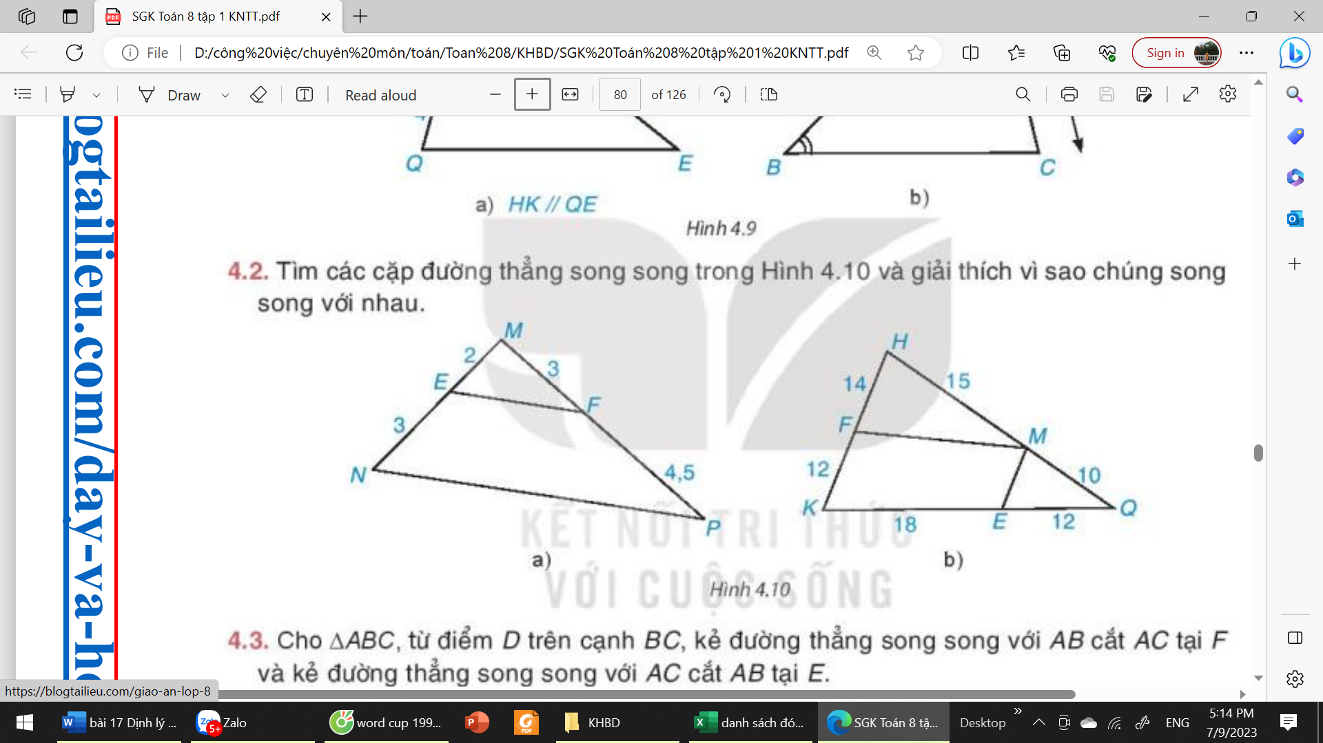
Bài 4.2: (SGK – tr.80)
Tìm các cặp đường thẳng song song trong Hình 4.10 và giải thích vì sao chúng song song với nhau

Slide 34
VẬN DỤNG

Slide 35





HƯỚNG DẪN VỀ NHÀ
* Ghi nhớ
kiến thức trong bài.
* Hoàn thành các bài tập 4.3;4.4;.4.5/SGK; bài tập trong SBT.
* Chuẩn bị trước
Bài 16: Đường trung bình của tam giác.

Slide 36





CẢM ƠN CÁC EM
ĐÃ THAM GIA BÀI HỌC!

